Slide 1
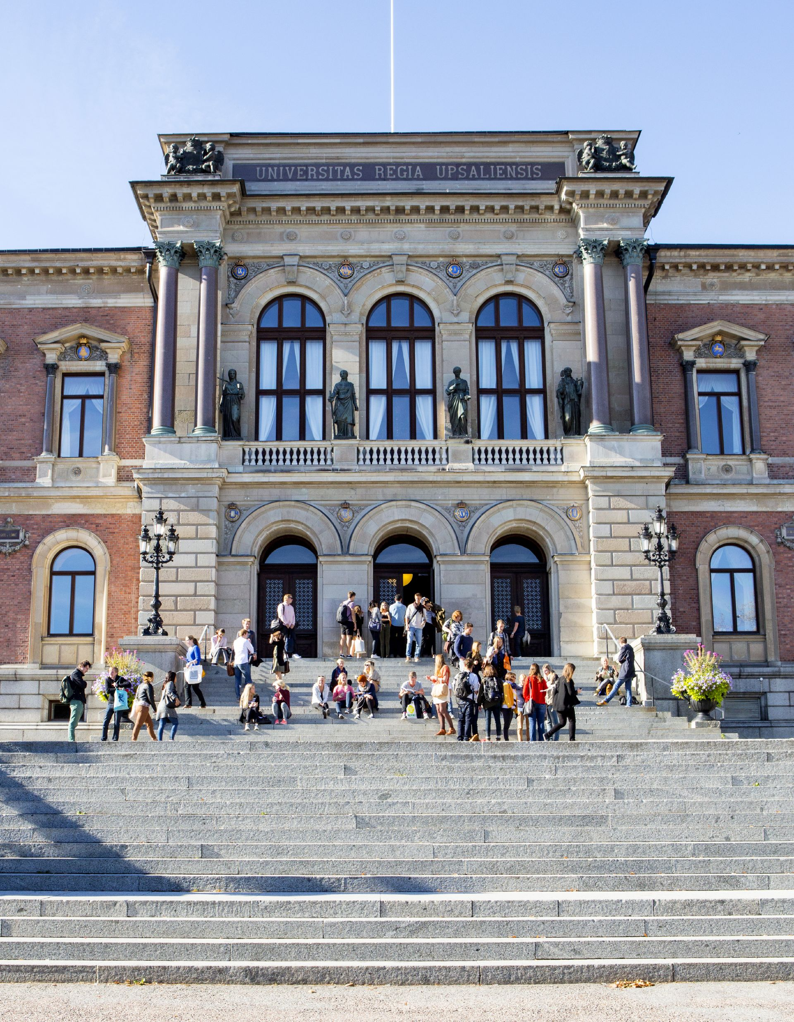
Medarbetarpolicy vid Uppsala universitet
Notes:
Inled gärna med nedan information:
HR-avdelningen har på uppdrag av rektor arbetat med att ta fram en medarbetarpolicy för Uppsala universitet. En projektgruppen har jobbat sen 2021 med detta.
Rektor beslutade om medarbetarpolicyn den 7/2 2023
Att beslutet har fattats är ett första steg. En policy i sig gör ingen skillnad men nu när den är beslutad så behöver vi prata om den för att den ska fungera. Man behöver använda den, diskutera och fundera.
Ni ska ha fått länk till/medarbetarpolicyn utskickad inför detta tillfälle.
Medarbetarpolicyn omfattar alla medarbetare och chefer vid Uppsala universitet.
Idag är tanken att påbörja diskussion om medarbetarpolicyn som ett första steg hur den kan fungera hos oss/er.
Upplägg för genomgången:
kort information om projektet att ta fram en medarbetarpolicy för UU
kort om varför vi jobbat fram en medarbetarpolicy
olika ramar/kontext för medarbetarpolicyn.
Därefter gruppdiskussioner om vad den innebär hos er.
Chef kommer i slutet av att prata om kommande steg utifrån olika första tankar under gruppdiskussioner
Ställ gärna frågor – är det något som inte kan besvaras/omhändertas på plats så återkommer vi om det.

Slide 2
Kort om projektet att ta fram medarbetarpolicy för UU
Rektor beslutade om projekt 2021-2022, med styrgrupp och stor referensgrupp
Omvärldsbevakning, forskningsgenomgång, möten med experter
Möten och webbinarier våren 2022
Remissrunda hösten 2022
Information och förhandling med facken
Medarbetarpolicyn beslutades av rektor den 7/2 2023
Notes:
Kort information om projektet för att ge en bild av hur vi har kommit fram till den medarbetarpolicy som nu är beslutad.
Gå igenom punkterna på sidan.
-----------------------------------------------------------------------------------------------------------------------------------------------------------------
Tilläggsinformation – vid behov
OMVÄRLDSBEVAKNING i projektet:
- pratade med experter inom och utom UU, tittade på forskning om medarbetarskap, hur gör andra lärosäten och myndigheter gjort och gör för ’good practice’.
Sonderings- och förankringsmöten – möten med experter och med olika funktioner inom UU.
Det var en dynamisk process – visste inte från början hur slutresultatet skulle bli.
INFORMATION om arbetet:
Framförallt genom webinar för alla UU:s medarbetare. Men även genom ett antal notiser och nyheter via MP.
På projektets egen MP-sida vi uppmanat medarbetare att höra av sig med frågor och synpunkter.
REMISS:
Hösten 2022 fick gängse remiss-instanser möjlighet att lämna synpunkter. Mycket var positivt. Efter remiss reviderades medarbetarpolicyn, diskuterades i referensgrupp och reviderades ytterligare. Därefter togs den till projektets styrgrupp för fastställande inför rektors beslut.
Arbetstagarorganisationer:
Vi har löpande haft information med ATO under projektet och tagit in synpunkter. Policyn förhandlades inför beslut av rektor.
Projektets styrgrupp:
vicerektor för vetenskapsområde medicin och farmaci, Mats Larhed, universitetsledningen (ordförande för styrgruppen),
HR-direktör Eliane Forsse (projektägare),
prodekan för vetenskapsområde medicin och farmaci, Anders Backlund,
stf vicerektor för vetenskapsområde teknik och naturvetenskap, Charlotte Platzer Björkman,
professor David Håkansson, vetenskapsområde humaniora och samhällsvetenskap och
säkerhetschef Fredrik Blomqvist, universitetsförvaltningen.
Referensgrupp:
Tre representanter för respektive vetenskapsområde - en prefekt - en TA-anställd - en läraranställd
Tre representanter från Universitetsförvaltningen - en person från kanslierna - en enhetschef/motsvarande - en ’medarbetare’
- representant för UUB
- en doktorand (utsedd av doktorandnämnd)
– tidigare projektledare för prefektrollsprojektet
- rektorsråd för lika villkor
- tidigare facklig företrädare
– rådgivare vid Rektorsråd för campus Gotland
Vi har pratat med olika experter, forskare, kunniga med olika perspektiv och fått värdefull input. Vi har ställt frågor om vad de ser för möjligheter och hinder vad gäller införande, avgränsningar, fallgropar, bra att tänka på, innehåll, m.m.
Personer som projektgruppen rådfrågat i framtagandet av medarbetarpolicy
Inom Uppsala universitet
Nina Almgren, HR-strateg, specialiserad inom lika villkor och jämställdhetsintegrering, HR-avdelningen
Shirin Ahlbäck Öberg, professor, forskar om styrning av offentlig verksamhet, statsvetenskapliga institutionen
David Beskow, tidigare HR-strateg chefsutveckling och med i projektgruppen för prefektrollsprojekten, HR-avdelningen
Åsa Cajander, professor och rektorsråd lika villkor, institutionen för informationsteknologi
Constanze Eib, universitetslektor, forskar om organisatorisk rättvisa, institutionen för psykologi
Ann Fust, fd universitetsdirektör, rådsdirektör Vetenskapsrådet
Olle Jansson, prefekt vid institutionen för speldesign och rektorsråd campus Gotland
Karin Karlström, HR-strateg, specialiserad inom hälsosamt arbetsliv, HR-avdelningen
Dag Linde, förhandlingschef, HR-avdelningen
Lena Marcusson, professor emerita, forskar om förvaltningsrätt, juridiska institutionen och tidigare prorektor
Lars Rönnblom, professor, tidigare prefekt vid dåvarande institutionen för neurovetenskap
Kerstin Sahlin, professor, forskar om offentlig organisation, företagsekonomiska institutionen, och tidigare prorektor
Andreas Bergh, universitetslektor, Eva Forsberg, professor, Claes Nilholm, professor, forskar om värdegrund i skolan, institutionen för pedagogik, didaktik och utbildningsstudier
Externa
Ståle Einarsen, professor, forskar om hantering av konflikter och trakasserier i arbetslivet, Universitetet i Bergen
Mats Ericson, professor industriell arbetsvetenskap KTH, tidigare rektor både vid Försvarshögskolan och GIH samt förbundsordförande för SULF
Lena Erixon, fd GD för Trafikverket (Sveriges mest attraktiva arbetsgivare inom statlig sektor)
Pam Fredman, professor och tidigare rektor vid Göteborgs universitet, tidigare ordförande i SUHF och ordförande för IAU - International Association of Universities (för internationell jämförelse)
KI, införde uppförandekod 2014, möte med HR-konsulter
Örebro universitet: utvecklat medarbetarpolicy (tidigare chef- och ledarpolicy), möte med HR-konsulter.

Slide 3
Varför en medarbetarpolicy?
Ett av flera förslag på åtgärder från prefektrollsprojektet
Syfte: att tydliggöra universitetets gemensamma värderingar, men också att konkretisera och tydliggöra medarbetares och chefers ansvar vid Uppsala universitet
Utgångspunkt i:
Mål och strategier
policy för arbetsmiljö och lika villkor
statlig värdegrund
universitetet som attraktiv arbetsgivare
Notes:
Varför är en medarbetarpolicy framarbetad för Uppsala universitet?
Olika varianter medarbetarpolicy har diskuterats sedan en längre tid vid Uppsala universitet. Det har varit olika benämningar (t ex code of conduct) och olika varianter har utvecklats vid olika arbetsställen.
Medarbetarpolicy för Uppsala universitet är
Framtagen utifrån ett av flera förslag på åtgärder utifrån från prefektrollsprojektet. (Prefektrollsprojektet – slutrapporterades i december 2020.) Utifrån enkät riktad till prefekter framgick det att många efterfrågar en mer konstruktiv anda i samarbete med olika stödverksamheter inom Uppsala universitet. Prefekter uppger vidare att stor del av tid och energi ägnas åt komplicerade personalärenden och det finns behov av nya verktyg för att bidra till det arbetet. Prefekterna lyfte behov av att arbeta för en långsiktig kulturförändring mellan olika delar inom Uppsala universitet samt att ta fram en medarbetarpolicy.
Syftet är att tydliggöra universitetets gemensamma värderingar men också konkretisera och tydliggöra medarbetares och chefers ansvar vid UU.
Medarbetarpolicyn är fristående men inte frikopplad från annat vi utgår från i vårt arbete – t ex mål och strategier (värderingar), policy för arbetsmiljö och lika villkor (ansvar), Statlig värdegrund (sex principer), och också hur universitet ska vara en attraktiv arbetsgivare.
-----------------------------------------------------------------------------------------------------------------------------------------------------------
Tilläggsinformation – vid behov
Den statliga värdegrunden består av sex principer. Principerna är hämtade från grundlagar, lagar och förordningar och gäller för alla anställda i staten, oavsett verksamhet och profession.
https://www.forvaltningskultur.se/statliga-vardegrunden/
Demokrati
Legalitet
Objektivitet
Fri åsiktsbildning
Respekt (för lika värde, frihet och värdighet)
Effektivitet och service

Slide 4
Bikupa
Vad innebär ett medarbetarskap?
Notes:
Gör gärna bikupa där deltagarna får prata två och två i ett par minuter.
Efteråt – fråga om någon vill dela med sig av vad som sades
------------------------------------------------------------------------------------------------------------------------------------------------------------------
Om det är svårt att få igång kan följande vara till stöd för diskussion:
Gott medarbetarskap handlar inte bara om att göra sina arbetsuppgifter väl. Medarbetaren är en del av ett socialt sammanhang och behöver kunna samarbeta med andra, bidra till en god stämning, till att de grupper man ingår i fungerar och ha en förmåga att agera med arbetsgivarens bästa i åtanke.
Lite liknande medborgarskap – rättigheter och skyldigheter. Ingår i ett större sammanhang. Sociala sammanhang, samarbete, del av helhet. Inte bara ta hänsyn till mina egna arbetsuppgifter.

Slide 5
Vad innebär vår medarbetarpolicy - förutsättningar och ramar
Kompletterar och förtydligar snarare än ersätter
Del av långsiktigt arbete
Förebyggande syfte – proaktivt före reaktivt
Fokus på beteende och bemötande
Förväntningar och ansvar alla medarbetare
Ledarskap på alla nivåer är viktigt
Notes:
Utifrån dialog med många olika personer så en medarbetarpolicy vid Uppsala universitet arbetats fram och det har blivit tydligt vad den är och inte är. Vi vet att ett dokument, en policy i sig inte automatiskt leder till förändring. Den kan vara ett verktyg för dialog om hur vi beter oss på arbetsplatsen.
Som sagt, Medarbetarpolicyn är inte frikopplad från annat vi utgår från i vårt arbete. Medarbetarpolicyn kompletterar och förtydligar förväntningar och ansvar snarare än att den ersätter annat. Den bygger på annat som är reglerat (ex lagar, mål och strategier, arbetsordning, delegationer, policy för arbetsmiljö och lika villkor, riktlinjer hantering kränkande särbehandling, etc.)
Det är en del av långsiktigt arbete för att utveckla vårt arbetsklimat
Policyn har ett förebyggande syfte – proaktivt före reaktivt
Fokus ligger på beteende och bemötande, inte värderingar
Det handlar om tydliga förväntningar och ansvar på alla medarbetare – inklusive chefer.
För att få igång detta är ledarskap på alla nivåer viktigt. Dels för att möjliggöra dialog men också föregå med gott exempel.
Det var väldigt kort om bakgrund och syfte och lite förståelseramar. Är det några frågor såhär långt?
Chefspolicy – chefer omfattas av denna eftersom de är medarbetare. I medarbetarpolicy finns ytterligare tre punkter om chefers extra ansvar.

Slide 6
Gruppdiskussion - vad innebär medarbetarpolicyn för oss?
Vad är särskilt viktigt för vår grupp/institution att arbeta med?
Hur skapar vi rutiner och aktiviteter för att hålla liv i arbetet med medarbetarpolicyn över tid? Ska det t. ex. vara en stående punkt vid våra möten?
Hur skapar vi en hållbar rutin för att agera då någon anser att medarbetarpolicyn inte följs eller fungerar?
Hur ser vi till att medarbetarpolicyn har en positiv påverkan på vår verksamhet, våra möten och samarbeten?
Hur introducerar vi nya medarbetare till medarbetarpolicyn?
Notes:
Förslag på frågor om vad det här innebär för oss.
Kika på frågorna och välj några som känns extra aktuella för er.
Förslag på upplägg för gruppdiskussioner:
- Diskutera i mindre grupper – x delar in. Dela in i arbetsgrupper? Tänk på att inte ha för stora grupper för att underlätta diskussion.
- Gruppdiskussion 20 min
- Diskussion plenum 20 min

Slide 7
Nästa steg - vad händer nu?
Notes:
Chef summerar utifrån vad som lyfts fram i gruppdiskussioner. Vad har du hört och vad tänker du som fortsättning?
Kan det t ex handla om att lyfta in medarbetarpolicy i arbetsmiljöplan, i introduktion för nya medarbetare, vid medarbetarsamtal, göra någon av dilemmaövningarna som finns i framtaget stödmaterial på MP på kommande gruppmöte, etc?
Stödmaterial på MP: https://mp.uu.se/c/perm/link?p=899045512
Behöver något förtydligas i institutionens/motsvarandes rutiner?

Slide 8
TACK!

